Slide 1
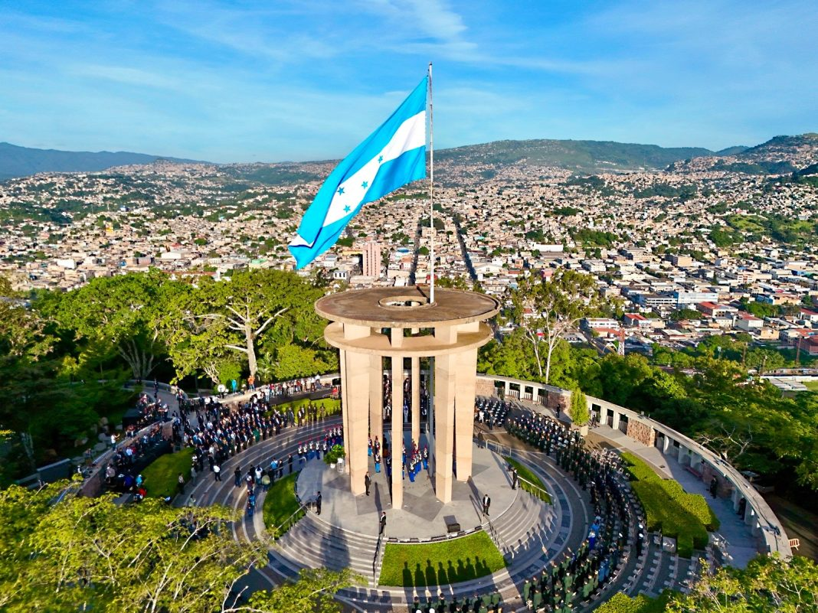
"Nadie ama a su patria por ser la más grande, la más rica o la más avanzada, sino porque es la suya"

Slide 2
LAS ELECCIONES SE ACERCAN Y LA CLASE POLÍTICA DEBE TENER EN CUENTA QUE:
Los ciudadanos hondureños tenemos dignidad y derechos, no somos objetos, mercancías, NO pueden tratarnos como cosas.
Deben respetar nuestros derechos desde nuestro nacimiento hasta nuestra muerte.
Deben tratar a cada hondureño (a) como un fin en si mismo, como lo más valioso e importante.
Los hondureños NO deben ser utilizados para que otras personas lleguen a posiciones de poder, las cosas se utilizan , las personas NO.
Cuando se instrumentaliza a las personas se les hace vulnerables a la violación de sus derechos.

Slide 3
La Constitución de la República declara que Honduras es un Estado de derecho, democrático, constituido como República; en consecuencia, determina que la soberanía corresponde al pueblo, del cual emanan los poderes del Estado.

Slide 4
Los hondureños (as) como ciudadanos (as) tenemos derecho a:
Elegir y ser electos.
Optar a cargos públicos.
Asociarnos para constituir partidos políticos, ingresar y renunciar a ellos.
Los demás que reconocen la Constituciòn y las Leyes
Art. 37 Constituciòn de la República.

Slide 5
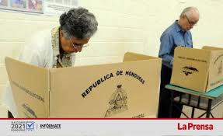
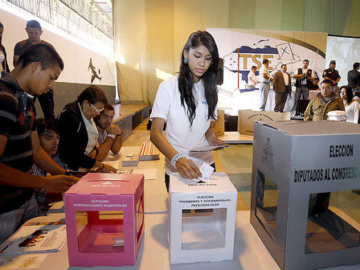
La Constitución de la República establece los derechos políticos de los ciudadanos al sufragio como un derecho ciudadano y una función pública señalando que el voto es universal, obligatorio, igualitario, directo, libre y secreto.
Los partidos políticos se constituyen para lograr la efectiva participación política de los ciudadanos.

Slide 6
El sufragio es un derecho y una función pública, el voto es universal, obligatorio, igualitario, directo, libre y secreto.
Artículo 44 de la Constitución de la República.
Se declara punible todo acto por el cual se prohíba o limite la participación del ciudadano en la vida política del país.
Artículo 45 de la Constitución de la República.
NO OLVIDEMOS QUE:
Se prohíbe a los partidos políticos atentar contra el sistema republicano, democrático y representativo de gobierno.
Artículo 48 de la Constitución de la República.

Slide 7
Son deberes ciudadanos:
Cumplir, defender y velar porque se cumplan la Constitución y las Leyes.
Obtener su Documento Nacional de Identificación.
Ejercer el sufragio.
Desempeñar salvo excusa o renuncia con causa justificada los cargos de elección popular.
Cumplir con el servicio militar y
Las demás que establezcan la Constitución y las Leyes.
Artículo 40 de la Constitución de la República.

Slide 8
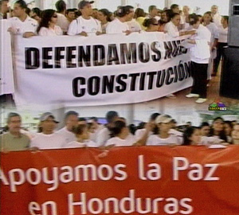
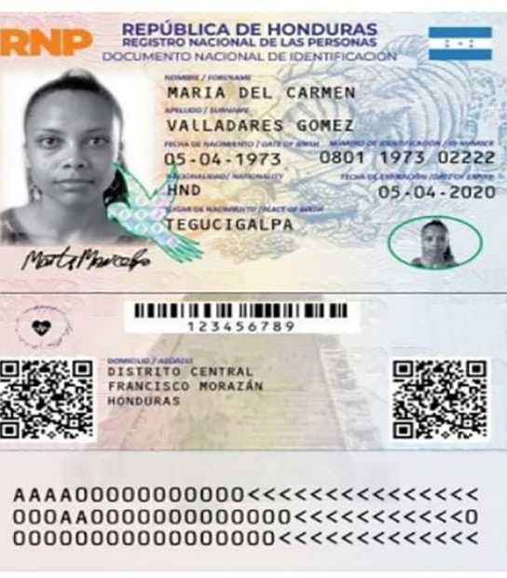
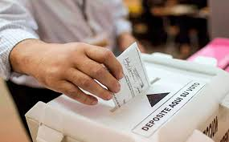
Mediante las elecciones, se ejerce la soberanía política del pueblo, quien elige por medio del voto a los funcionarios que integrarán los Poderes Legislativo, Ejecutivo, Corporaciones Municipales y otras instancias derivadas que determinan la función pública.

Slide 9
Ni un paso más sin la información correcta
Desde 1982 en que Honduras regresó a la vida Democrática han transcurrido 43 años.
11 presidentes (6 liberales, 4 nacionalistas y 1 Libertad y Refundación).
Todos los que hasta hoy han gobernado tienen importantes deudas con el pueblo hondureño en los campos de salud, educación, seguridad, empleo y el cumplimiento de otros derechos que son fundamentales para una vida digna.

Slide 10
5 características esenciales para que sea una verdadera Democracia
Que hayan elecciones libres, universales y periódicas en las que los ciudadanos (as) elijamos nuestras autoridades siguiendo las reglas de la mayoría.
2. Que exista separación de Poderes, es decir que no el poder no esté concentrado en una persona, en una institución, sino que se subdivida en distintas instituciones o poderes del estado que se controlan entre si.
3. Que exista el Estado de Derecho, es decir que nadie esté por encima de la Ley, y que quienes nos gobiernen y las personas en general estemos viendo permanentemente lo que dice nuestro ordenamiento jurídico.

Slide 11
5 características esenciales para que sea una verdadera Democracia
4. Que se protejan los derechos fundamentales como personas, no importa si pertenecen a una mayoría o a una minoría del país.
5. Que exista pluralismo político, es decir que nos acostumbremos a convivir con personas que piensan y votan distinto de nosotros.

Slide 12
Hoy más que nunca Honduras necesita:
De hombres y mujeres que asuman el reto de convertirse en verdaderos ciudadanos, íntegros, correctos y capaces, comprometidos con la transparencia y los más elevados valores.
El ejercicio electoral es una oportunidad de reflexionar para llevar a los mejores hombres y mujeres, los que demuestran una conducta ética, no más prestar nuestro voto a personas que una vez obtengan lo que quieren se olvidarán de las promesas de campaña.
Es hora de pedir cuenta a quienes trabajan para nosotros, es nuestro derecho, velar por nuestro bienestar y el de la familia hondureña.
Dirección de Políticas Publicas y Plan Nacional de Acción en Derechos Humanos, Unidad de Promoción del EBDH

Slide 13
GRACIAS

